Slide 1



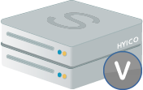










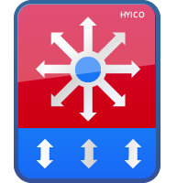

交换机
堆叠交换机
云
虚拟资源
核心交换机
边缘交换机
防火墙
负载均衡
SDWAN
核心交换机
网桥
磁盘阵列
堡垒机
路由器
汇聚交换机
服务器

